Slide 1
Bài 7
TÁC DỤNG CỦA PHÂN BÓN TRONG TRỒNG TRỌT

Slide 2







Kiểm tra bài cũ
Câu 1: Vì sao chúng ta phải sử dụng diện tích đất trồng một cách hợp lí?
Câu 2: Nêu những biện pháp thường dùng để cải tạo và bảo vệ đất?

Slide 3
Câu 2: Đúng hay Sai
S
a, §Êt ®åi dèc cÇn bãn v«i
B, §Êt b¹c mµu cÇn bãn nhiÒu ph©n h÷u c¬
C, §Êt ®åi nói cÇn trång c©y n«ng nghiÖp xen gi÷a nh÷ng b¨ng c©y c«ng nghiÖp ®Ó chèng xãi mßn
D, cÇn dïng nh÷ng biÖn ph¸p canh t¸c thuû lîi vµ bãn ph©n ®Ó c¶i t¹o ®Êt
Đ
Đ
Đ
Phân bón là gì? Tại sao người ta lại sử dụng phân bón là một biện pháp cải tạo đất trồng?
?

Slide 4
Bài 7
TÁC DỤNG CỦA PHÂN BÓN TRONG TRỒNG TRỌT

Slide 5
Bài 7
TÁC DỤNG CỦA PHÂN BÓN TRONG TRỒNG TRỌT
NỘI DUNG
1
Phân bón là gì?
2
Phân nhóm phân bón
3
Tác dụng của phân bón
Notes:
NỘI DUNG tiết học

Slide 6
Bài 7
Bài 7
TÁC DỤNG CỦA PHÂN BÓN TRONG TRỒNG TRỌT
1. Phân bón là gì?

Phân bón là chất dinh dưỡng do con người cung cấp cho cây trồng.

Slide 7
Bài 7
TÁC DỤNG CỦA PHÂN BÓN TRONG TRỒNG TRỌT
1. Phân bón là gì?
2. Phân nhóm phân bón:
Các chất dinh dương chính trong phân bón là các chất nào?
Các chất dinh dưỡng chính trong phân bón là: Đạm(N), Lân(P) và Kali(K), Ngoài các chất trên còn có nhóm các nguyên tố vi lượng.
Phân bón được chia làm ba nhóm: Phân hữu cơ, phân hoá học và phân vi sinh.

Slide 8
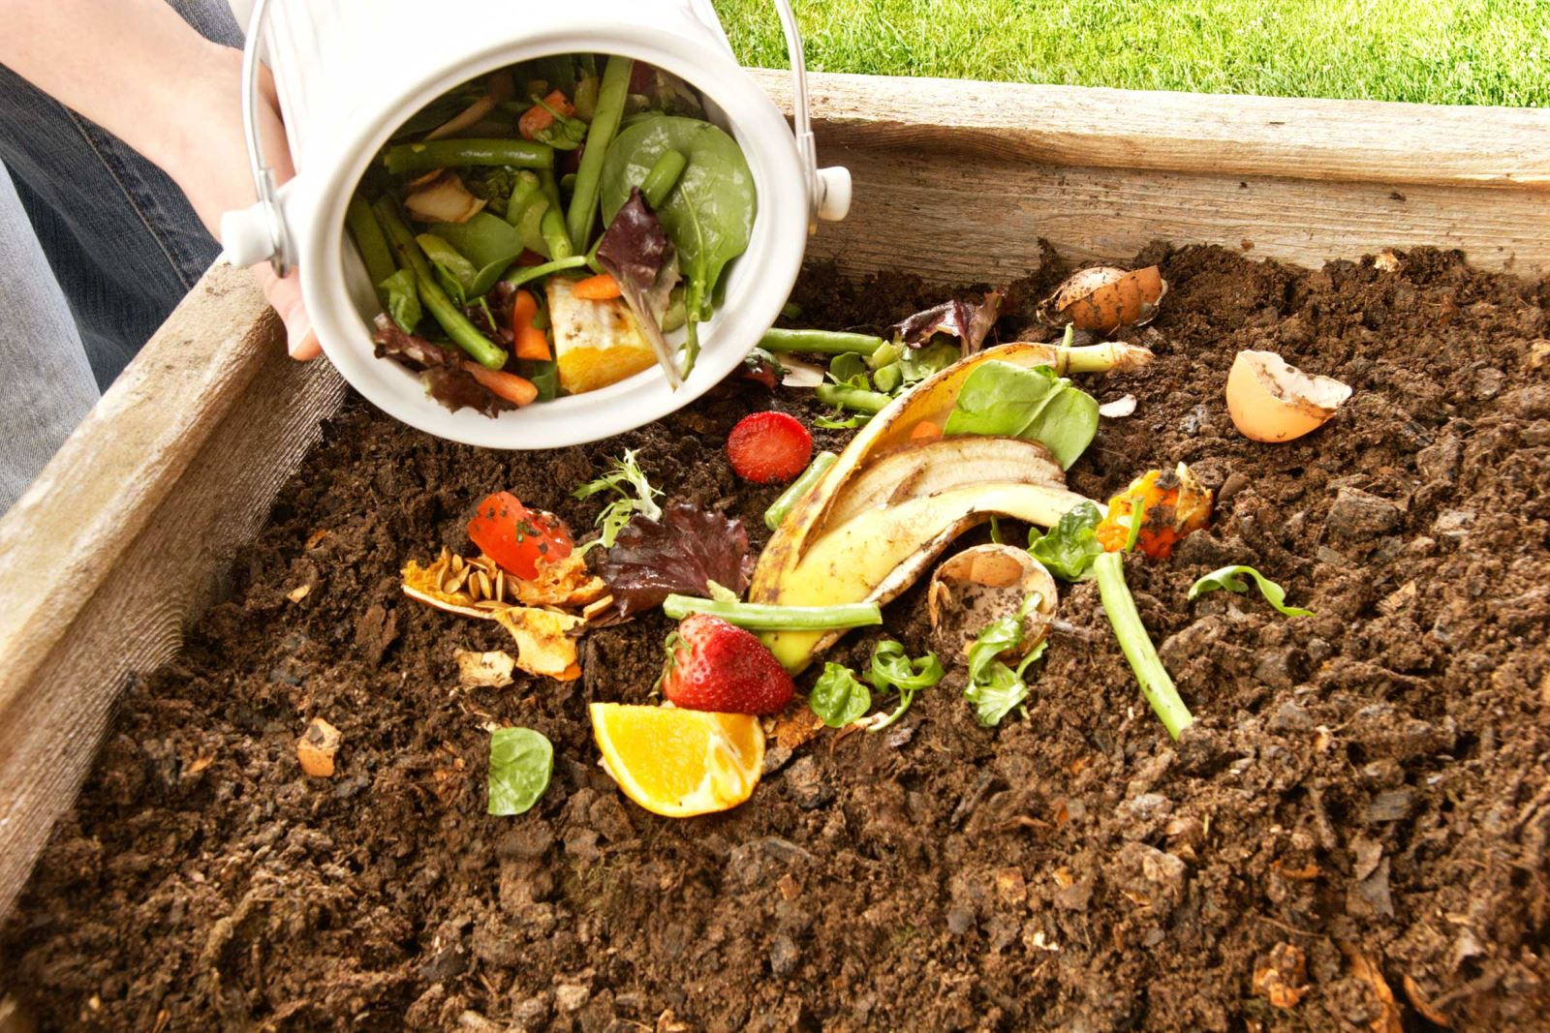
Bài 7
TÁC DỤNG CỦA PHÂN BÓN TRONG TRỒNG TRỌT
1. Phân bón là gì?
2. Phân nhóm phân bón:
Phân bón được chia làm ba nhóm:
+ Phân hữu cơ: là loại phân bón có nguồn gốc từ xác động thực vật phận hủy, hoặc chất thải của động vật.
Phân hữu cơ có nguồn gốc như thế nào?

Slide 9
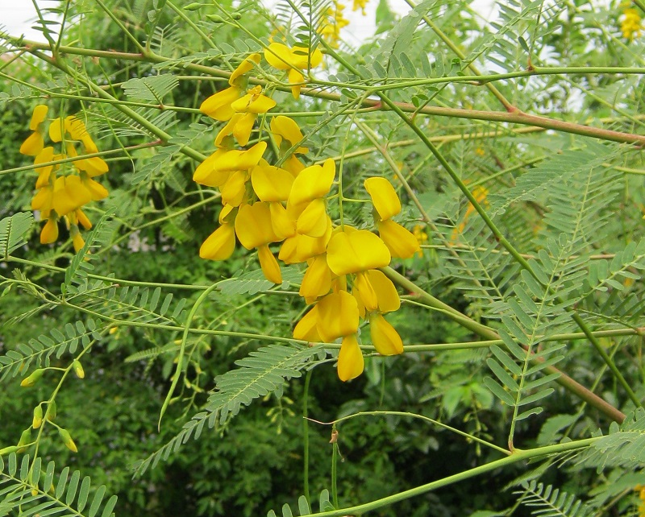
Bài 7
TÁC DỤNG CỦA PHÂN BÓN TRONG TRỒNG TRỌT
1. Phân bón là gì?
CÂY ĐIỀN THANH (cây điên điển)

Slide 10
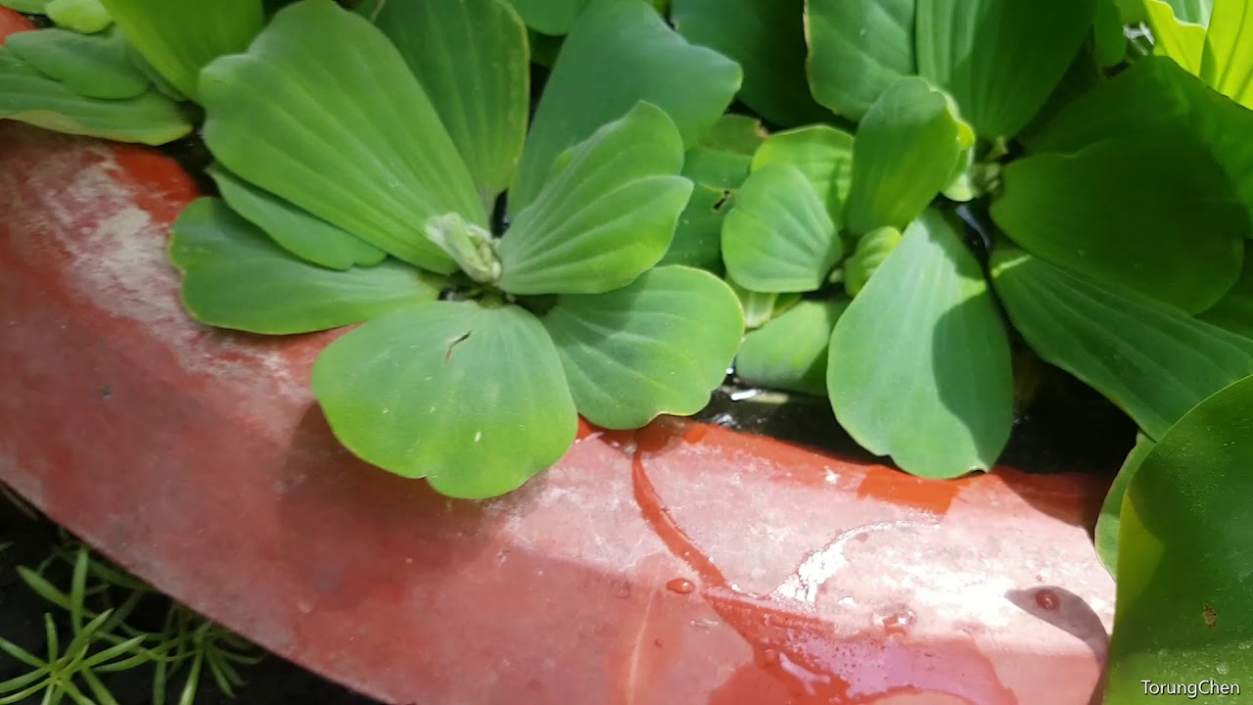
Bài 7
TÁC DỤNG CỦA PHÂN BÓN TRONG TRỒNG TRỌT
1. Phân bón là gì?
CÂY BÈO DÂU (Azolla caroliniana)

Slide 11
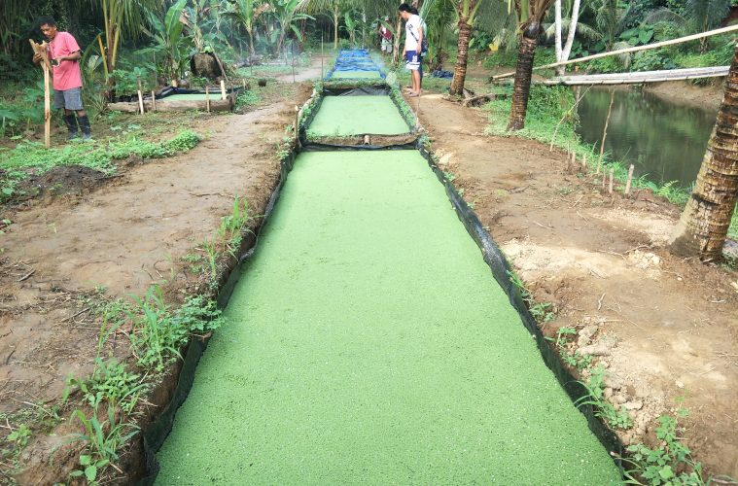
CÂY BÈO DÂU (Azolla caroliniana)

Slide 12
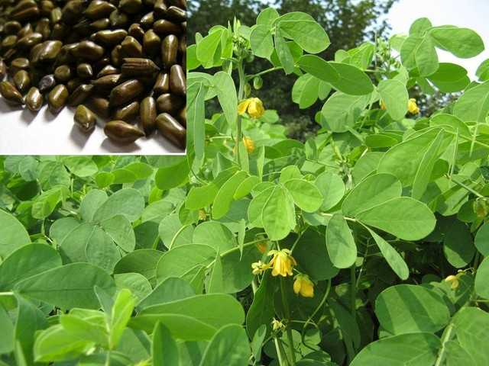
Bài 7
TÁC DỤNG CỦA PHÂN BÓN TRONG TRỒNG TRỌT
CÂY MUỒNG MUỒNG (cây Thảo quyết minh): Vị thuốc chuyên trị táo bón

Slide 13
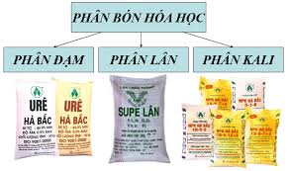
Bài 7
TÁC DỤNG CỦA PHÂN BÓN TRONG TRỒNG TRỌT

Slide 14
Bài 7
TÁC DỤNG CỦA PHÂN BÓN TRONG TRỒNG TRỌT
+ Phân hoá học: là loại phân bón thường được làm ra từ các nhà máy với các thành phần chủ yếu là Đạm (N), Lân (P), Kali (K) và phân hỗn hợp NPK, DAP.
Phân hóa học có nguồn gốc như thế nào?

Slide 15
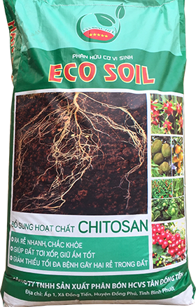
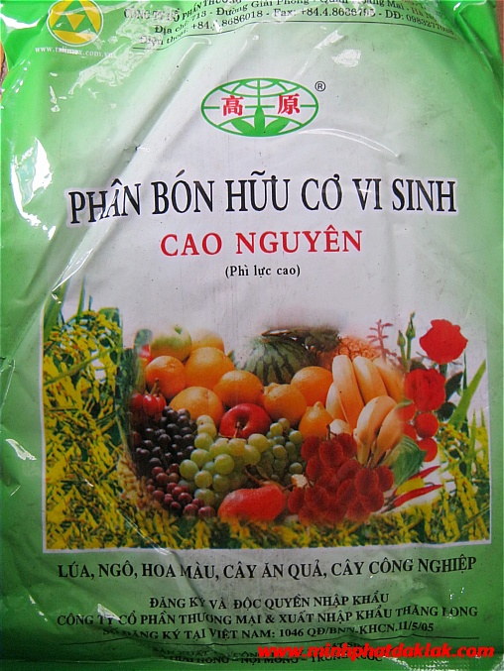
Bài 7
TÁC DỤNG CỦA PHÂN BÓN TRONG TRỒNG TRỌT
+ Phân vi sinh: là loại phân bón do sinh vật chuyển hoá thành phân bón.
Phân vi sinh có nguồn gốc như thế nào?

Slide 16
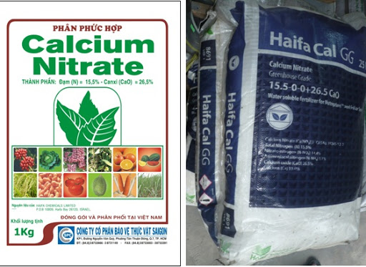
Bài 7
TÁC DỤNG CỦA PHÂN BÓN TRONG TRỒNG TRỌT
Phân nitragin là phân cố định đạm do vi khuẩn cộng sinh Rhizobium chuyển hóa thanh đạm.

Slide 17
Bài 7
TÁC DỤNG CỦA PHÂN BÓN TRONG TRỒNG TRỌT
1. Phân bón là gì?
2. Phân nhóm phân bón:

Phân bón được chia làm ba nhóm:

+ Phân hữu cơ: là loại phân bón có nguồn gốc từ xác động thực vật phận huỷ, hoặc chất thải của động vật.

+ Phân hoá học: là loại phân bón thường được làm ra từ các nhà máy với các thành phần chủ yếu là Đạm (N), Lân (P), Kali (K) và phân hỗn hợp NPK.

+ Phân vi sinh: là loại phân bón do sinh vật chuyển hoá thành phân bón.

Slide 18
Bài 7
TÁC DỤNG CỦA PHÂN BÓN TRONG TRỒNG TRỌT
Phân bón
Phân hữu cơ
Phân hoá học
Phân vi sinh
Phân
chuồng
Phân bắc
Phân rác( rác thải sau khi ủ)
Phân xanh( các loại cây xanh vùi vào đất làm phân bón)
Khô dầu( Bã các loại hạt sau khi ép lấy dầu)
Phân Đạm
(N)
Phân lân
(P)
Phân kali
(K)
Phân
Đa
Nguyên
Tố( 2 nguyên tố trở lên)
Phân
Vi
Lượng
Phân bón chưa vi sinh vật chuyển hoá đạm
Phân bón chứa vi sinh vật chuyển hoá lân
Những loại phân bón trên khác nhau như thế nào?

Slide 19
Bài 7
TÁC DỤNG CỦA PHÂN BÓN TRONG TRỒNG TRỌT
Phân hữu cơ | Phân hoá học | Phân vi sinh
Đây là các phế phẩm hữu cơ | Đây là các chất hoá học | Đây là vi sinh vật sống
Cung cấp chất dinh dưỡng hữu cơ từ từ và kéo dài | Cung cấp chất dinh dưỡng hoá học với khối lượng lớn một lúc (mỗi lần bón) | Cung cấp chất dinh dưỡng hữu cơ từ từ và kéo dài
Tác dụng chậm | Tác dụng nhanh | Tác dụng chậm
Không gây ô nhiễm môi trường | Gây ô nhiễm môi trường | Không gây ô nhiễm môi trường
Bảo quản được lâu | Bảo quản được lâu Đóng gói kín | Đây là các vi sinh vật sống nên thời gian bảo quản ngắn Không được đóng gói kín, để không khí có thể lọt vào được
Kích thích các vi sinh vật có ích phát triển | Tiêu diệt các vi sinh vật có ích cho cây trồng | Kích thích các vi sinh vật có ích phát triển
An toàn cho con người và động vật | Có thể gây nguy hiểm và ngộ độc cho con người và đông vật | An toàn cho con người và động vật
Theo em ở gia đình nông nghiệp có thể sản xuất ra những loại phân bón gì cho cây trồng?

Slide 20
Bài 7
TÁC DỤNG CỦA PHÂN BÓN TRONG TRỒNG TRỌT
Thảo luận nhóm
Hãy sắp xếp các loại phân bón dưới đây vào các nhóm thích hợp theo mẫu bảng sau:
a.Cây điền thanh b.Phân trâu bò c.Supe lân
d.DAP(diamon photphat):phân bón chứa N, P e.Phân lợn(heo)
g.Cây muồng muồng h.Phân NPK i.bèo dâu
k.Nitragin(chứa vi sinh vật chuyển hoá đạm l.khô dầu dừa
m.Khô dầu đậu tương(đậu nành) n.Urê( phân bón chứa N)
Nhóm phân bón | Loại phân bón
Phân hữu cơ
Phân hoá học
Phân vi sinh
A,b,e,g,i,m,l
D,h,c,n
k

Slide 21
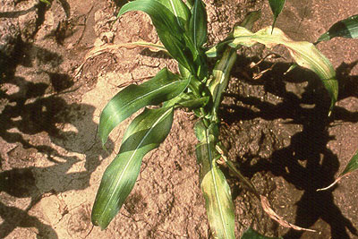
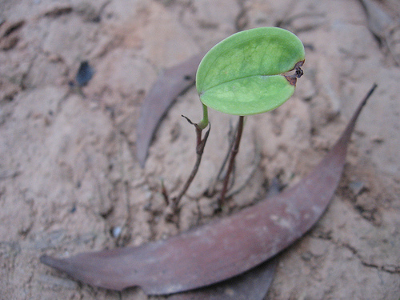
Bài 7
TÁC DỤNG CỦA PHÂN BÓN TRONG TRỒNG TRỌT
3. Tác dụng của phân bón

Slide 22
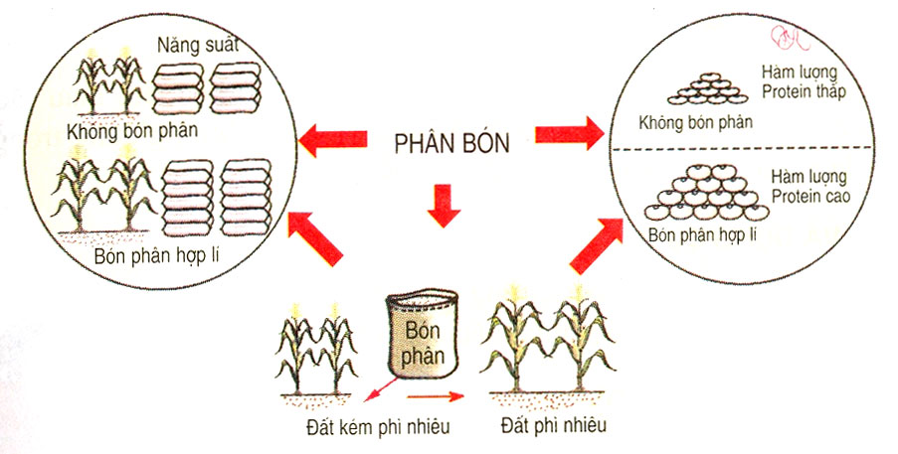
Baøi 7
TÁC DỤNG CỦA PHÂN BÓN TRONG TRỒNG TRỌT
3. Tác dụng của phân bón
5
4
2
1
3
Bón phân hợp lí là: Bón đúng liều lượng, đúng thời kì, đúng chủng loại, đúng tỉ lệ, phù hợp với đất và cây

Slide 23
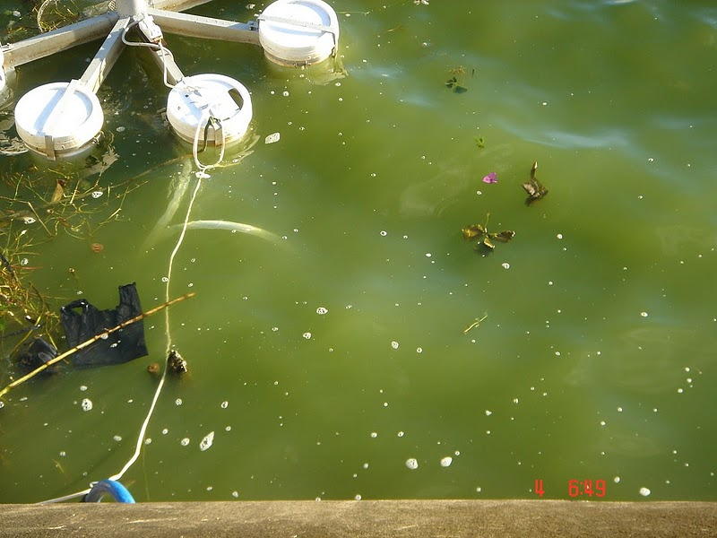
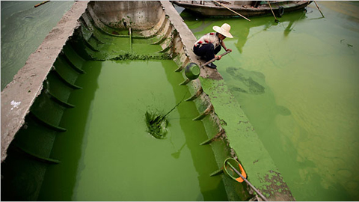
Bài 7
TÁC DỤNG CỦA PHÂN BÓN TRONG TRỒNG TRỌT
1. Phân bón là gì?
2. Tác dụng của phân bón

Slide 24
Bài 7
TÁC DỤNG CỦA PHÂN BÓN TRONG TRỒNG TRỌT
1. Phân bón là gì?
2. Tác dụng của phân bón
5
4
2
1
3

Slide 25
Bài 7
TÁC DỤNG CỦA PHÂN BÓN TRONG TRỒNG TRỌT
3. Tác dụng của phân bón
- Bón phân hợp lí là: Bón đúng liều lượng, đúng thời kì, đúng chủng loại, đúng tỉ lệ, phù hợp với đất và cây.
- Bón phân không hợp lý có thể làm giảm hoặc mất năng suất

Slide 26
Bài 7
TÁC DỤNG CỦA PHÂN BÓN TRONG TRỒNG TRỌT
1. Phân bón là gì?
2. Phân nhóm phân bón:
3. Tác dụng của phân bón

- Phân bón làm tăng độ phì nhiêu của đất, làm tăng năng suất cây trồng và chất lượng nông sản

Slide 27
Bài 7
TÁC DỤNG CỦA PHÂN BÓN TRONG TRỒNG TRỌT
CỦNG CỐ
Chọn câu đúng nhất:
Phân bón gồm 3 loại là: Phân xanh, đạm, vi lượng
Phân bón gồm 3 loại: Đạm, lân, kali
Phân bón gồm 3 loại: Phân chuồng, phân hóa học, phân xanh
Phân bón gồm 3 loại: Phân hữu cơ, phân hóa học, phân vi sinh
Đúng
Chọn câu đúng nhất:
Bón phân làm cho đất thoáng khí
Bón phân nhiều năng suất cao
Bón phân đạm hóa học chất lượng sản phẩm mới tốt
Bón phân hợp lí, cây trồng mới cho năng suất cao, phẩm chất tốt
Đúng

Slide 28
Dặn dò
- Về học bài
- Chuẩn bị bài 9: “Cách sử dụng và bảo quản các loại phân bón thông thường”
Chuẩn bị trước câu hỏi 1,2,3 -SGK

Slide 29
TÁC DỤNG CỦA PHÂN BÓN TRONG TRỒNG TRỌT
Bài 7
1. Phân bón là gì?
Phân bón là chất dinh dưỡng do con người cung cấp cho cây trồng.
2. Phân nhóm phân bón:
Phân bón được chia làm ba nhóm:
+ Nhóm phân hữu cơ: là những loại phân bón có nguồn gốc từ xác động thực vật phân hủy, hoặc chất thải của động vật.
+ Nhóm phân hoá học: là những loại phân bón được sản xuất từ các nhà máy với các thành phần chủ yếu là Đạm (N), Lân (P), Kali (K) và phân hỗn hợp NPK.
+ Nhóm phân vi sinh: là những loại phân bón do sinh vật chuyển hoá thành phân bón.
3. Tác dụng của phânbón:
- Phân bón làm tăng độ phì nhiêu của đất, làm tăng năng suất cây trồng và chất lượng nông sản
………… Hết ………

Slide 30





XIN CHÂN THÀNH
CẢM ƠN QUÝ
THẦY CÔ

